Slide 1
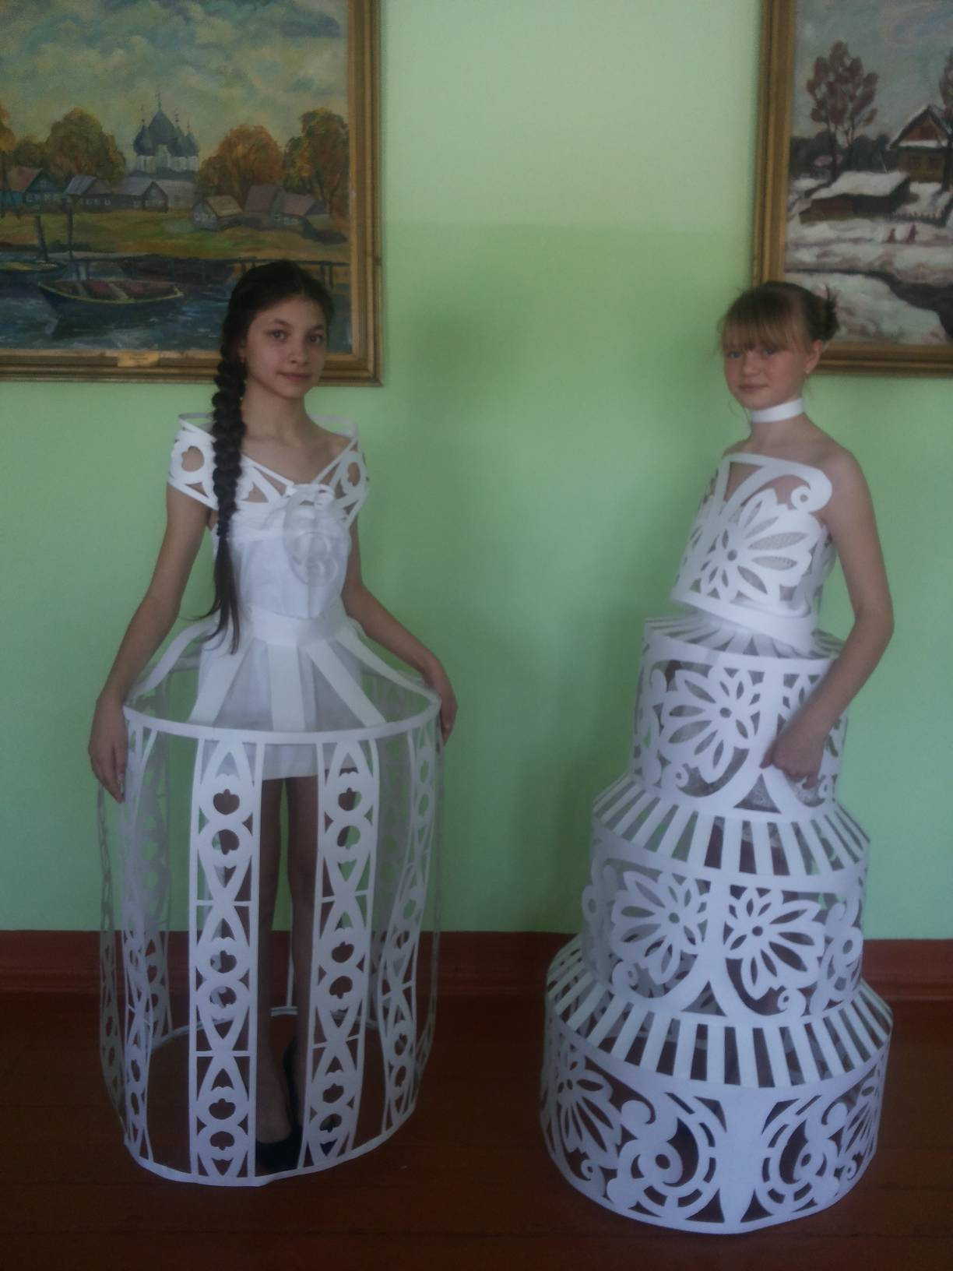
Проект «Создание моделей одежды из бумаги»
Муниципальное общеобразовательное учреждение
«Новотроицкая средняя общеобразовательная школа» Старошайговского муниципального района Республики Мордовия
2015

Slide 2
Краткое содержание проекта
Данный проект рассчитан на учащихся 7,8 классов.
Предмет: Изобразительное искусство.
Направление: внеурочная деятельность.
Основное назначение – расширить рамки изучения тем, познакомить учащихся с работой объемного конструирования из бумаги, проявить творческую активность, развить навыки групповой проектной деятельности, развить потребность в познавательной деятельности, выработать навыки поиска важного и нужного в большом объеме информации, умение самостоятельно мыслить, проводить исследовательскую работу и представить полученные результаты, воспитывать личную ответственность за выполнение коллективной работы, основы эстетического вкуса.

Slide 3
Ход реализации проекта
Составление эскизов работ.
Анализ изделия: необходимые для работы мате- риалы и инструменты (бумага(ватман), канцелярский нож, ножницы, клей, скрепки), способ соединения деталей, варианты использования и представления изделия.
Составление плана работы: 1.Подготовка материалов и инструментов. 2. Планирование композиции. 3. Распределение работы между участниками группы и её выполнение. 4. Сборка моделей. 5. Отделка. 6. Подготовка к презентации.

Slide 4
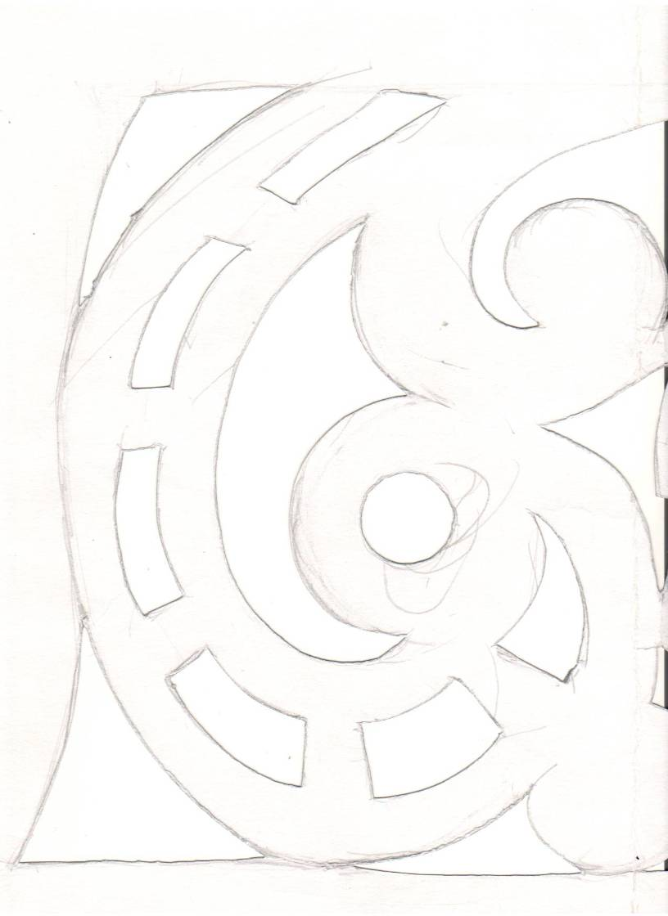
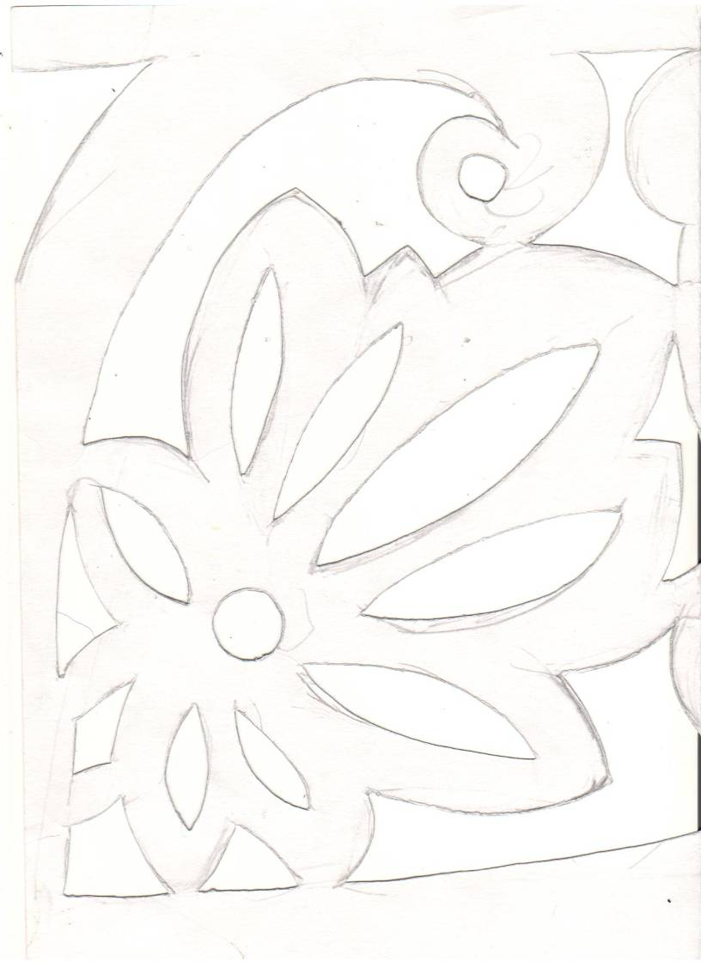
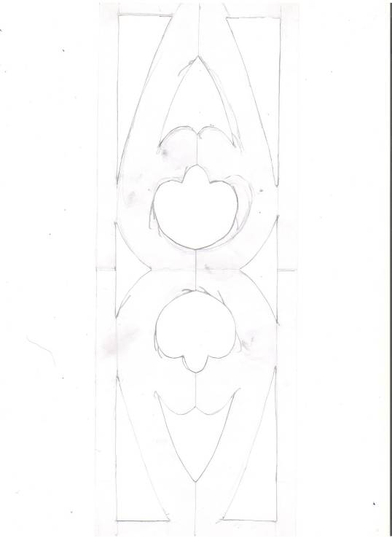
Составление эскизов деталей

Slide 5
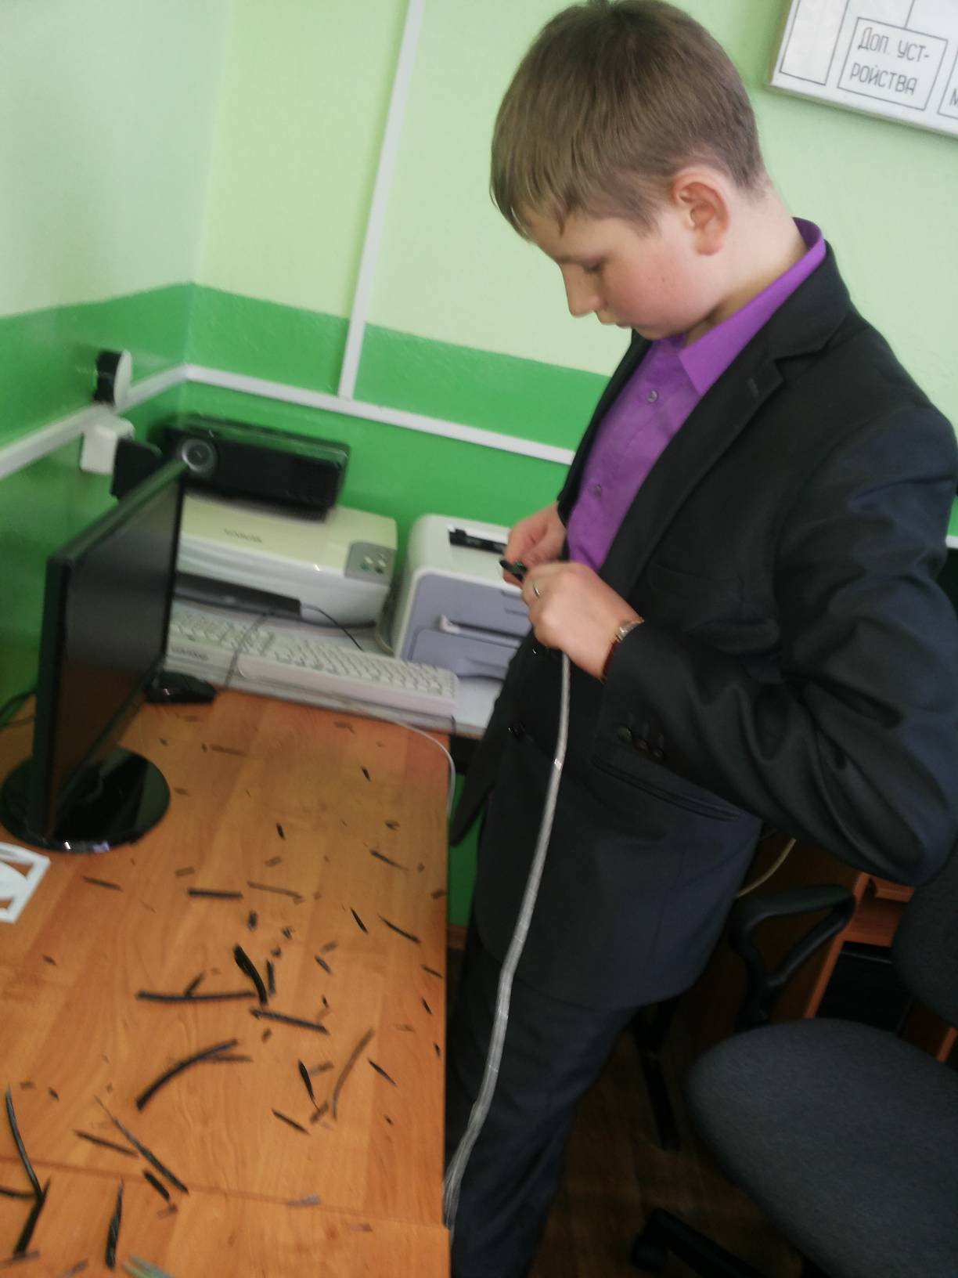
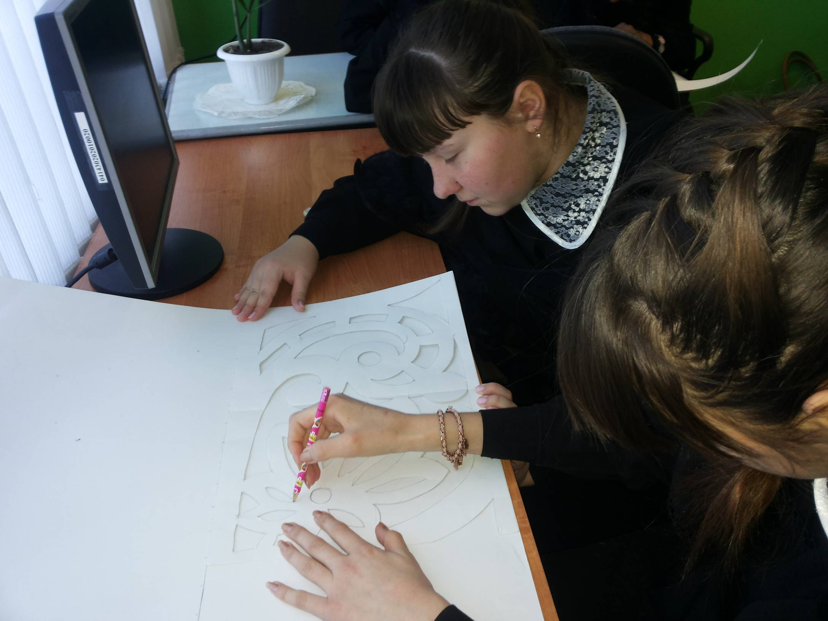
Подготовка деталей модели

Slide 6
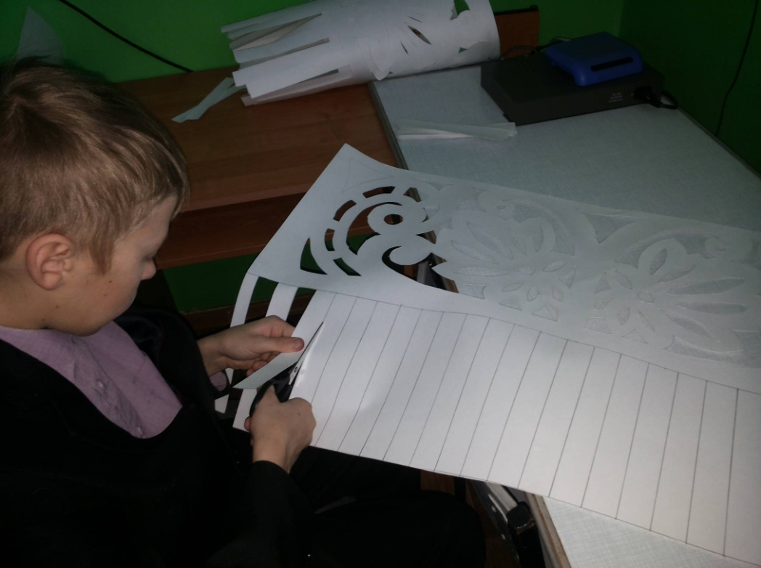
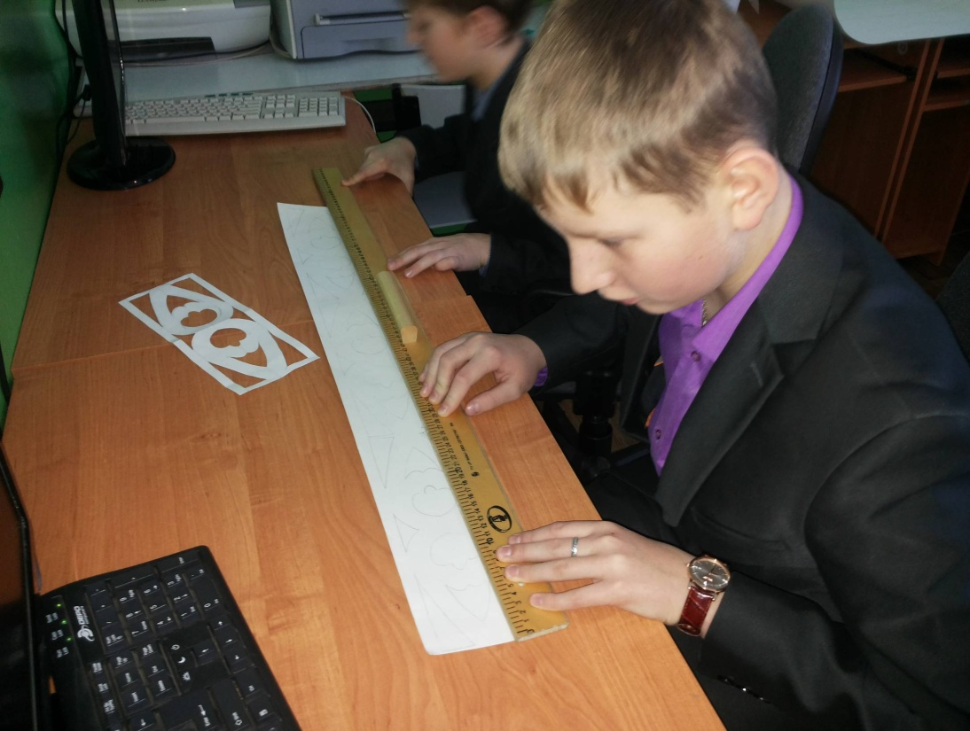
Подготовка деталей модели

Slide 7
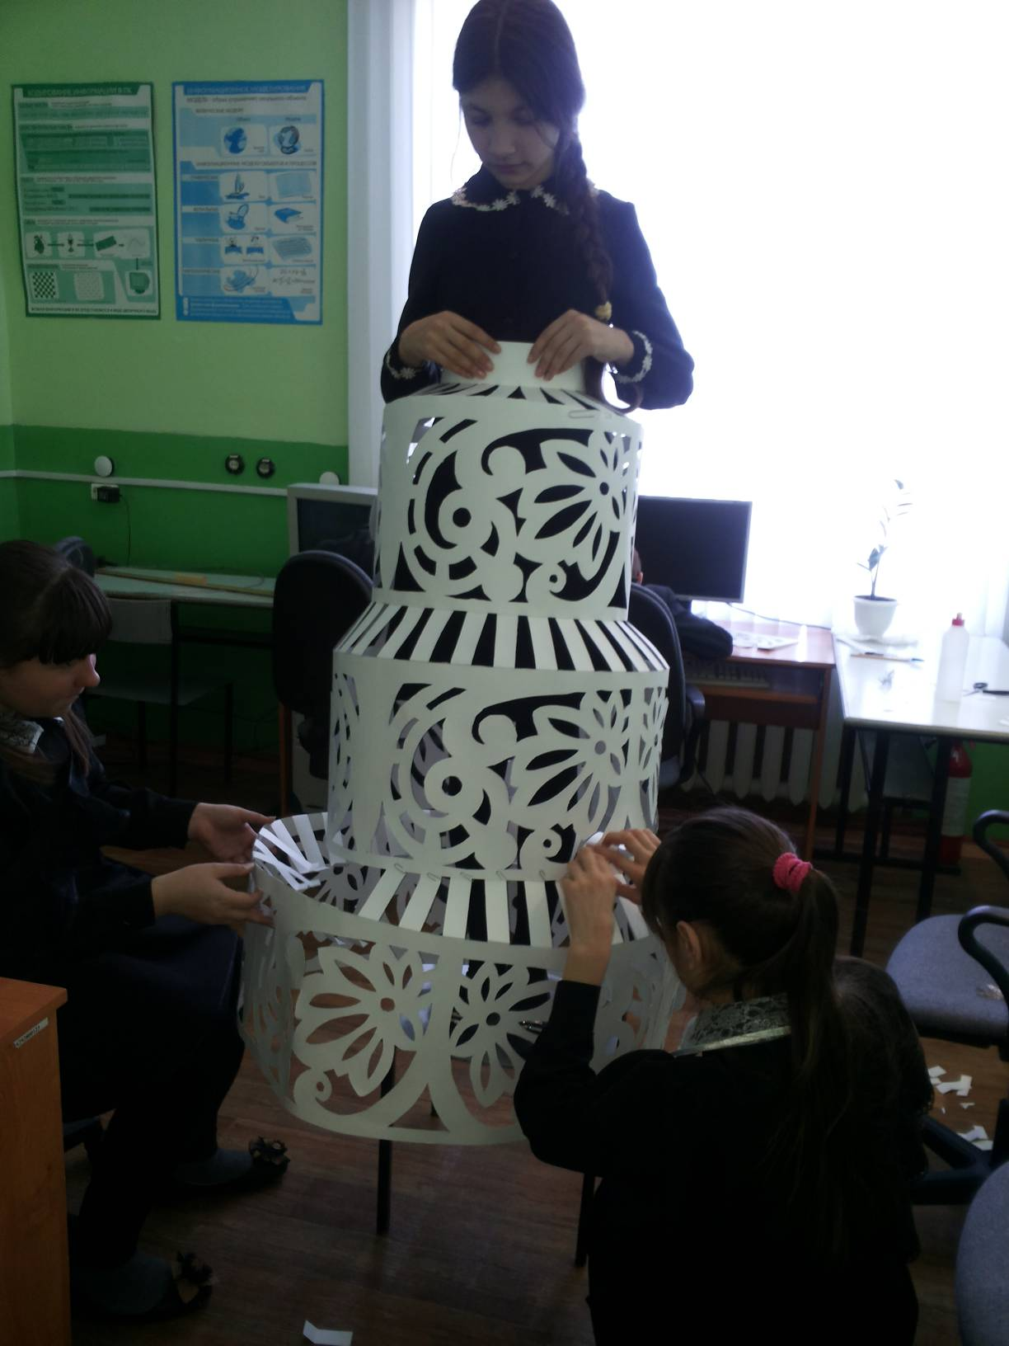
Сборка деталей моделей

Slide 8
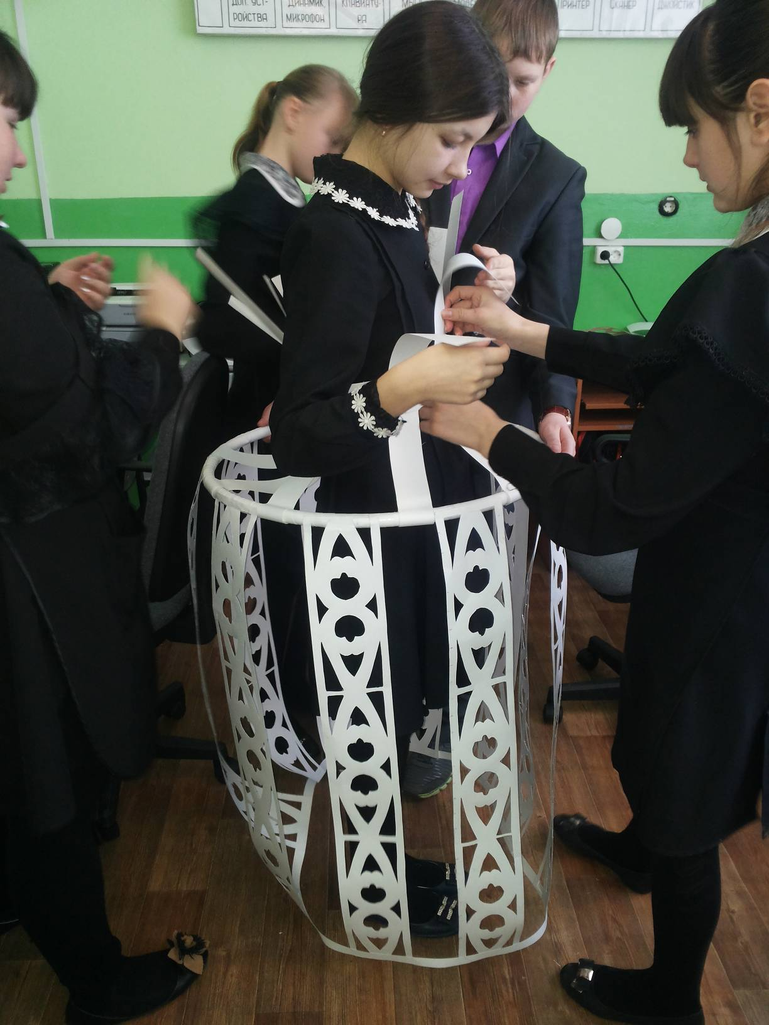
Сборка деталей модели

Slide 9
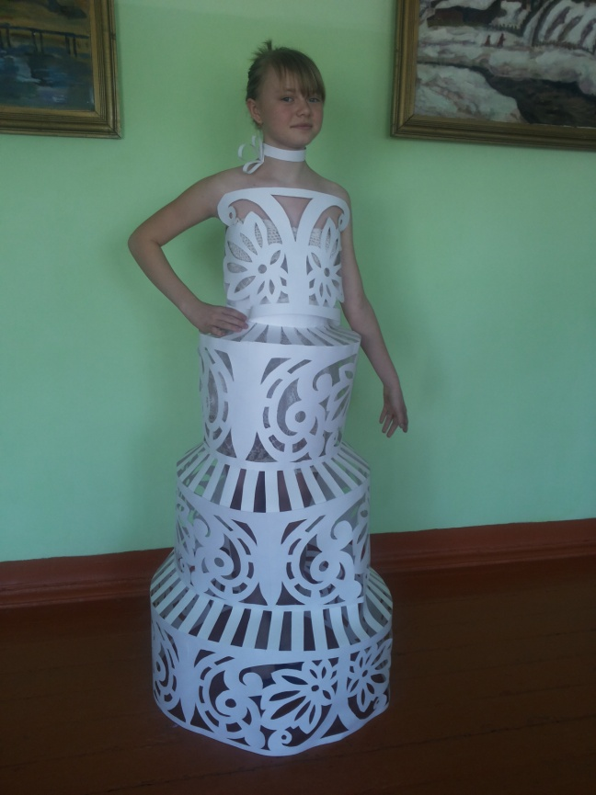
Подготовка к презентации
Название изделия: платье «Снежная королева»
Описание:
Бумага- материал поистине волшебный. Она и хранитель векового опыта, мощный информативный блок, а также незаменимый для рукодельниц исходник, из которого можно сделать все, например такое прекрасное платье. А нужны для этого только белый лист бумаги, канцелярский нож, клей и терпение. Платье привлекает своей романтичностью: белый цвет олицетворяет невинность, чистоту, а резные флора-узоры словно по волшебству повелительницы Снежного царства от холода и мороза появились на платье. Оригинальные и простые аксессуары (браслет и колье) дополняют образ. В таком платье каждая девушка почувствует себя королевой.

Slide 10
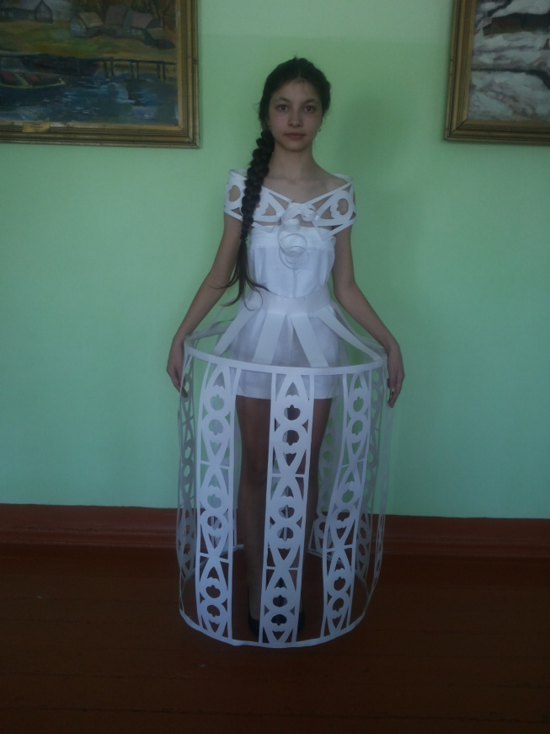
Подготовка к презентации
Название изделия: платье «Жемчужина»
Описание:
Искусство резьбы по бумаге зародилось в Китае, примерно в первом столетии нашей эры и называлось цзяньчжи. Вырезанные из бумаги узоры использовались для декорирования ворот, окон, фонарей. А мы попробовали использовать вырезанные элементы для создания современного вечернего платья. Платье, словно волшебное кружево, легким облаком, обволакивает фигуру модели и подчеркивает красоту юной девушки, ведь истинная жемчужина- это она. Нежный образ создается тонкостью и лаконичностью элементов, а белый цвет подчеркивает хрупкость и первозданность красоты. В этом образе нет ничего лишнего, ведь все гениальное- просто.

Slide 11
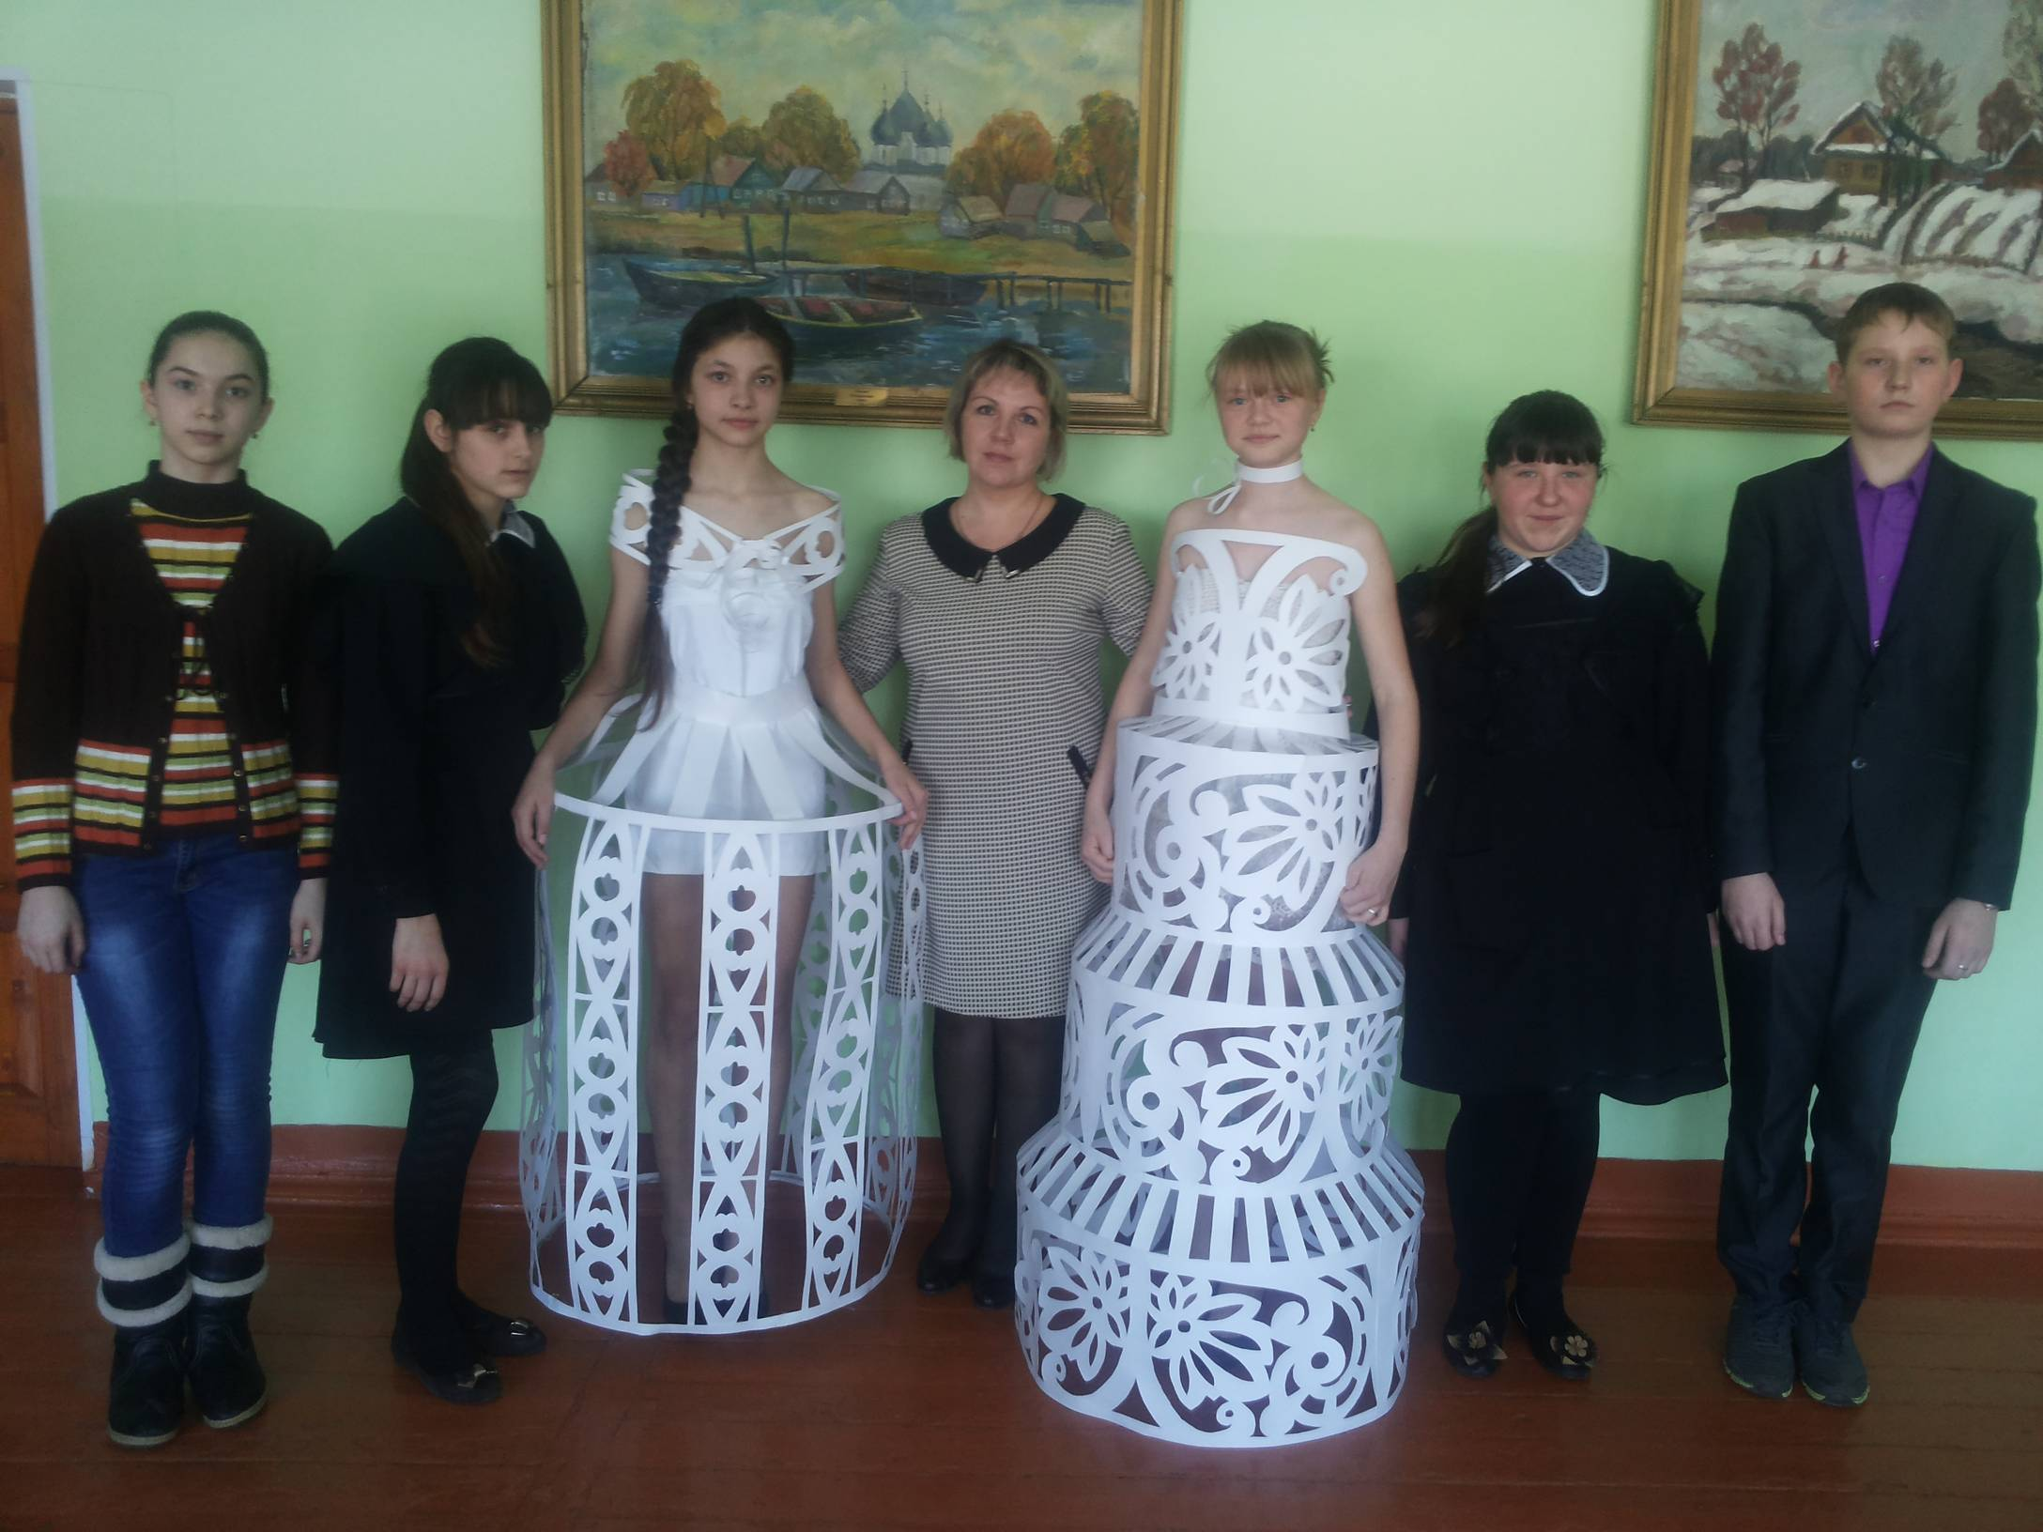
Презентация моделей
Конкурс «Флора-дизайн»

Slide 12
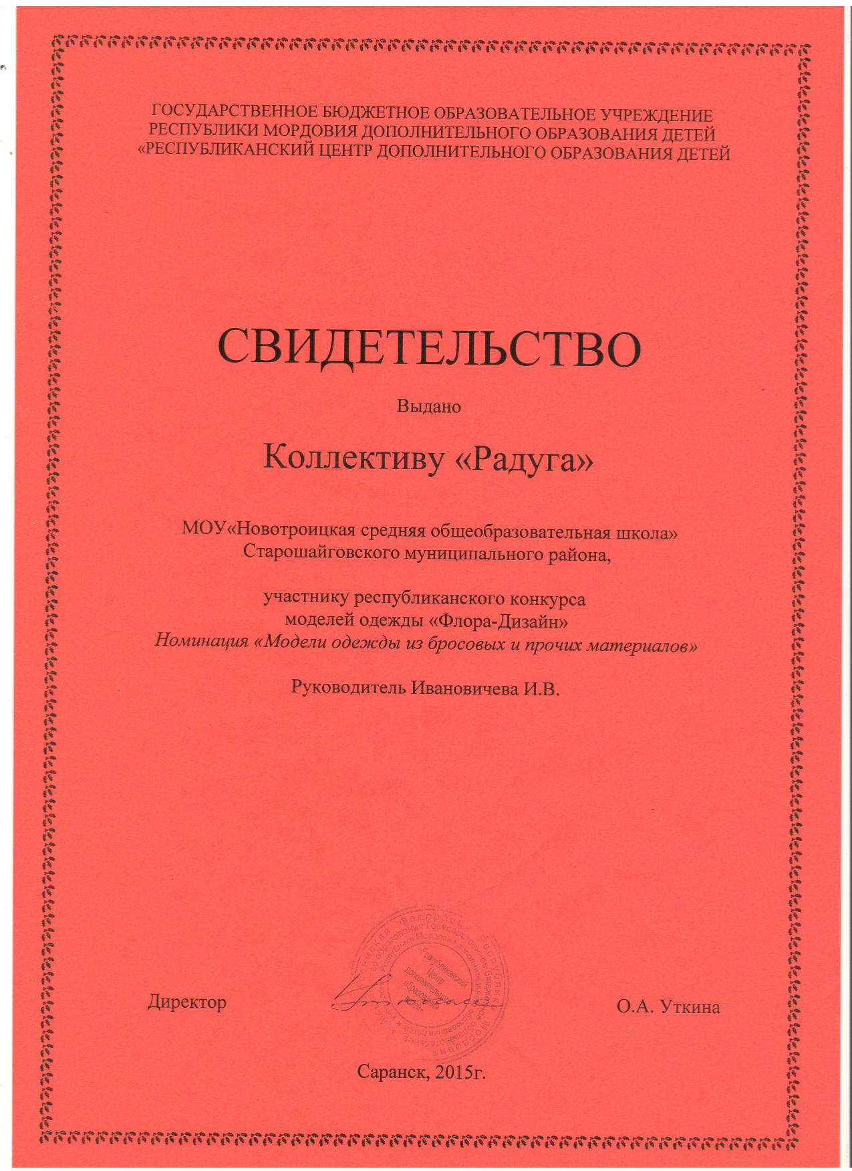
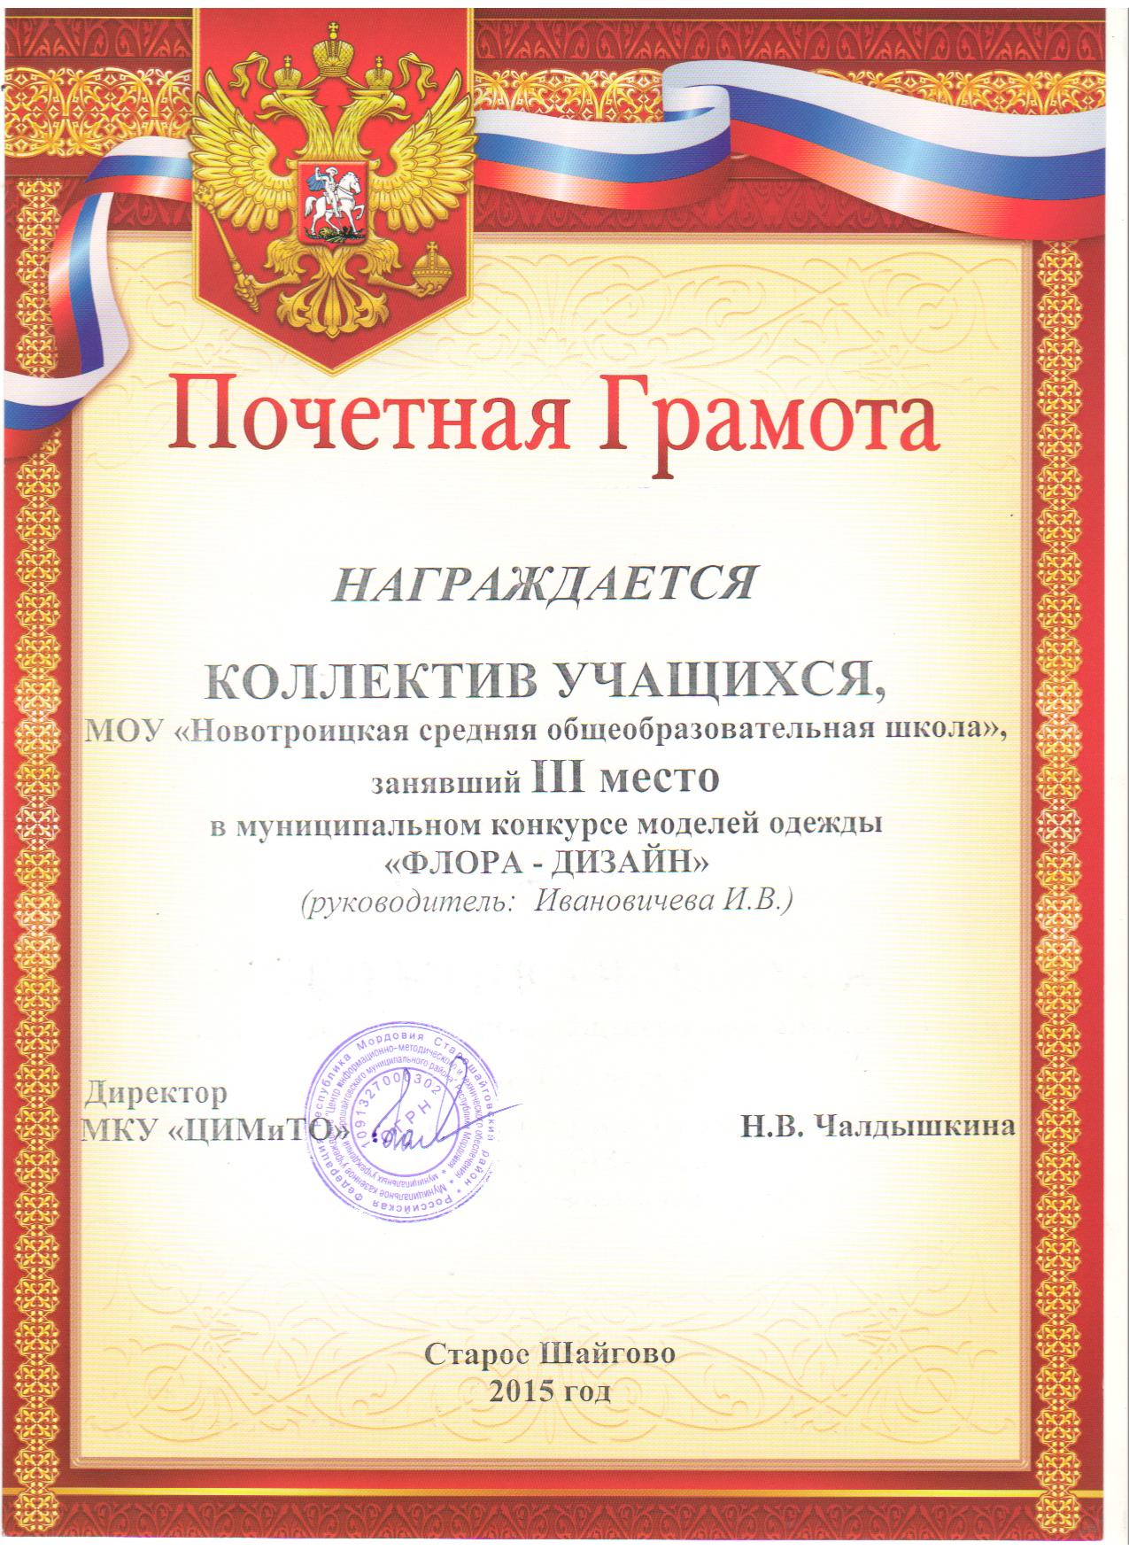
Наш результат

Slide 13
Авторы проекта
учитель информатики и ИЗО, директор МОУ «Новотроицкая средняя общеобразовательная школа» Старошайговского муниципального района Республики Мордовия
и коллектив «Радуга» (Семенкина Настя, Костина Оксана, Пискунова Даша, Сафронова Наташа, Качурина Катя, Барабин Илья, Бочкарев Виктор)

